Slide 1
Rocketchat Arquitectura Criptográfica E2E
Punto de vista del Hacker III

Slide 2
Ataques contra la arquitectura E2E
Operaciones E2E sobre grupos(III)

Slide 3
Ataques contra la arquitectura E2E
Parte1: Que se necesita para romper la arquitectura

Slide 4
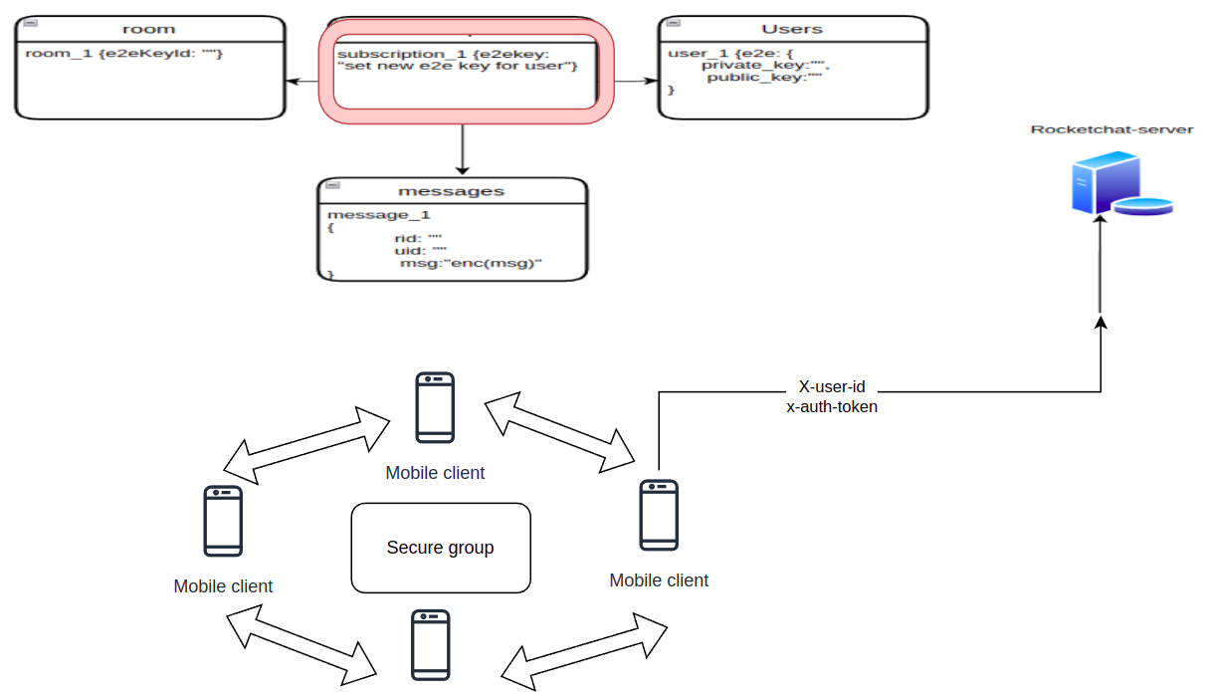
Ataques contra la arquitectura E2E

Slide 5
Ataques contra la arquitectura E2E
Parte1: Vector de ataque1

Slide 6
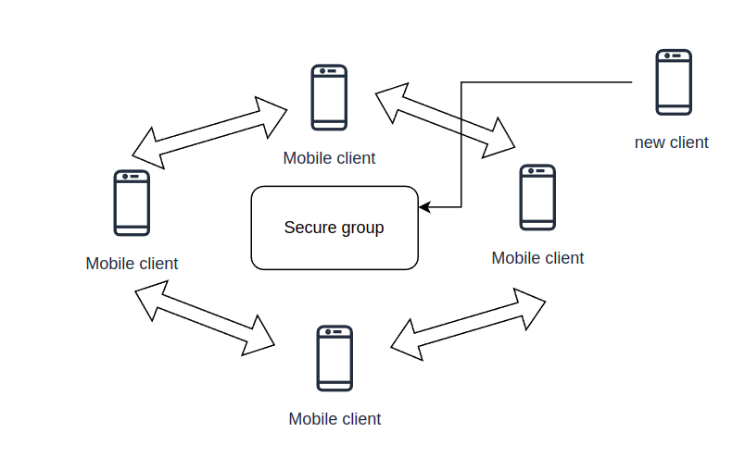
Ataques contra la arquitectura E2E

Slide 7
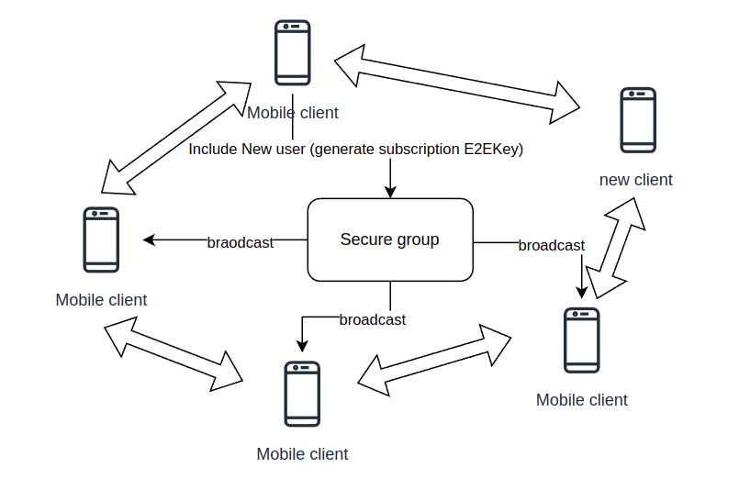
Ataques contra la arquitectura E2E

Slide 8
Ataques contra la arquitectura E2E
Parte1: vector de ataque 2

Slide 9
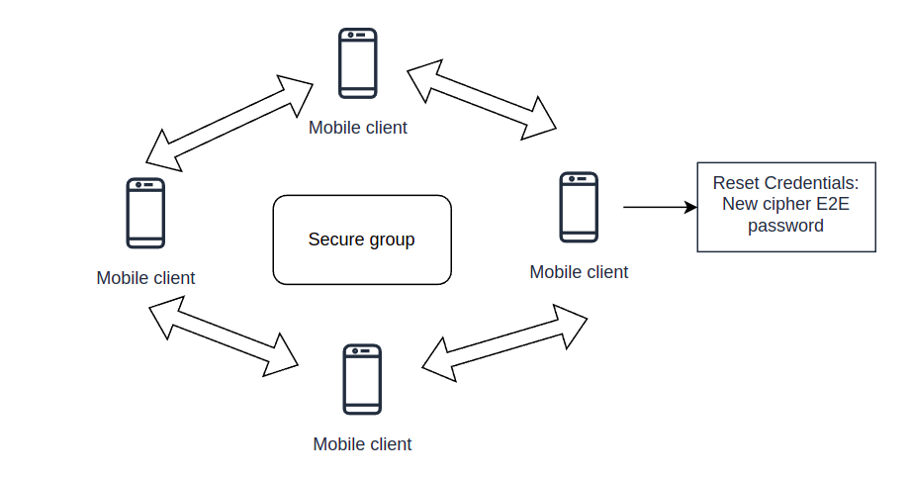
Ataques contra la arquitectura E2E

Slide 10
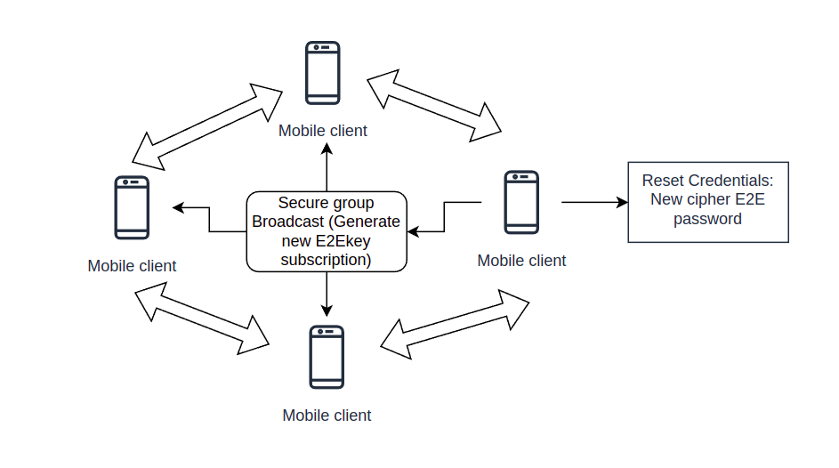
Ataques contra la arquitectura E2E

Slide 11
Ataques contra la arquitectura E2E
Parte2: Operaciones y Autorizaciones

Slide 12
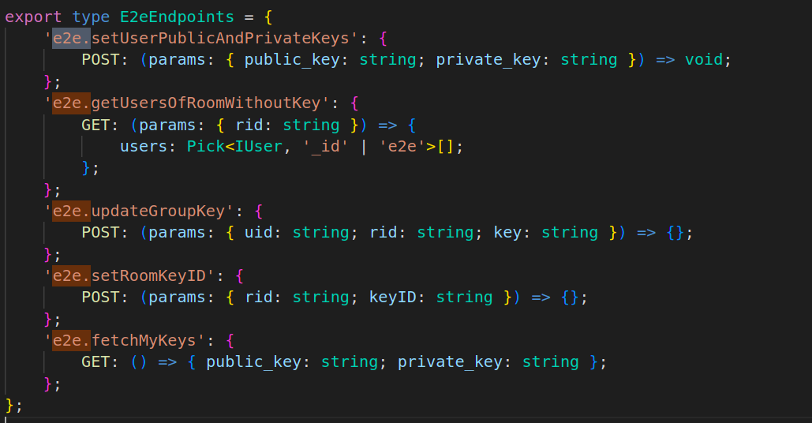
Ataques contra la arquitectura E2E

Slide 13
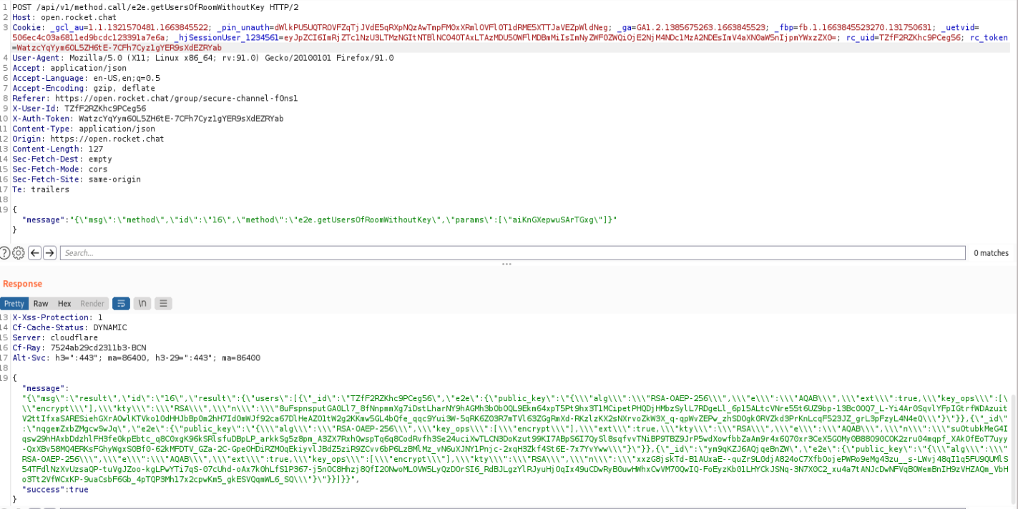
Ataques contra la arquitectura E2E

Slide 14
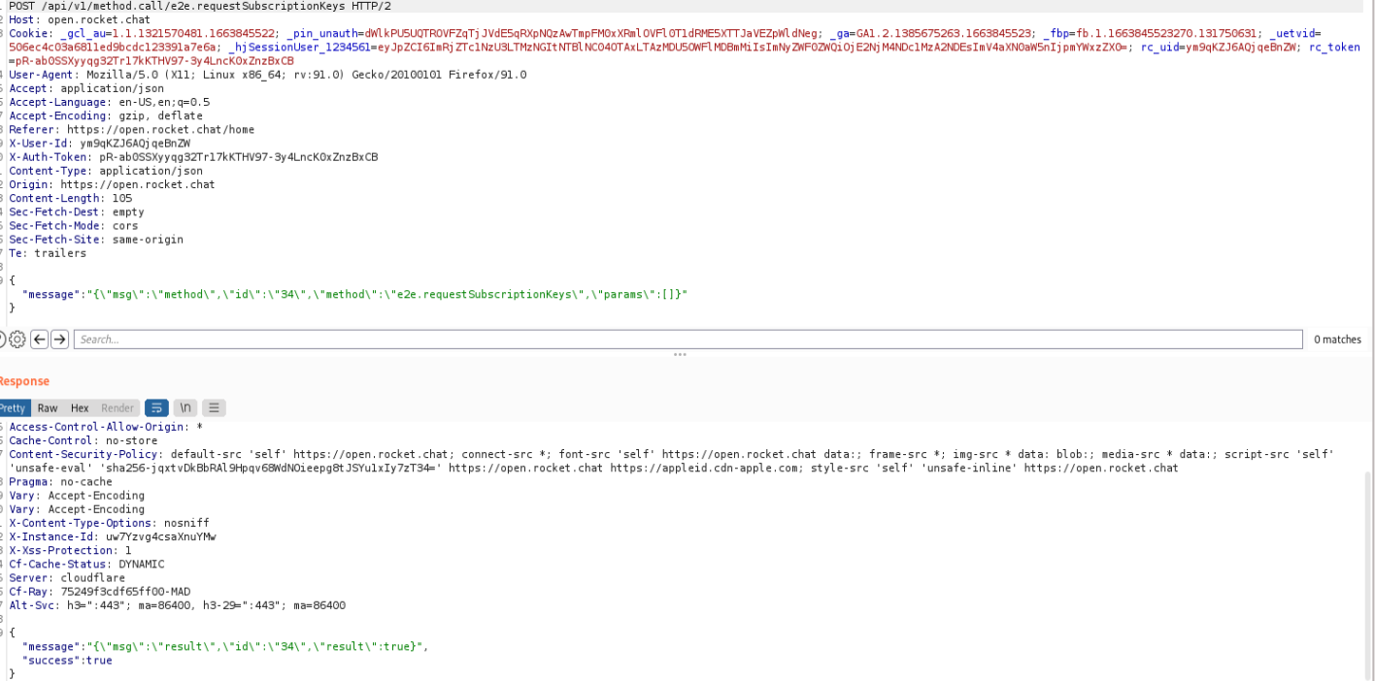
Ataques contra la arquitectura E2E

Slide 15
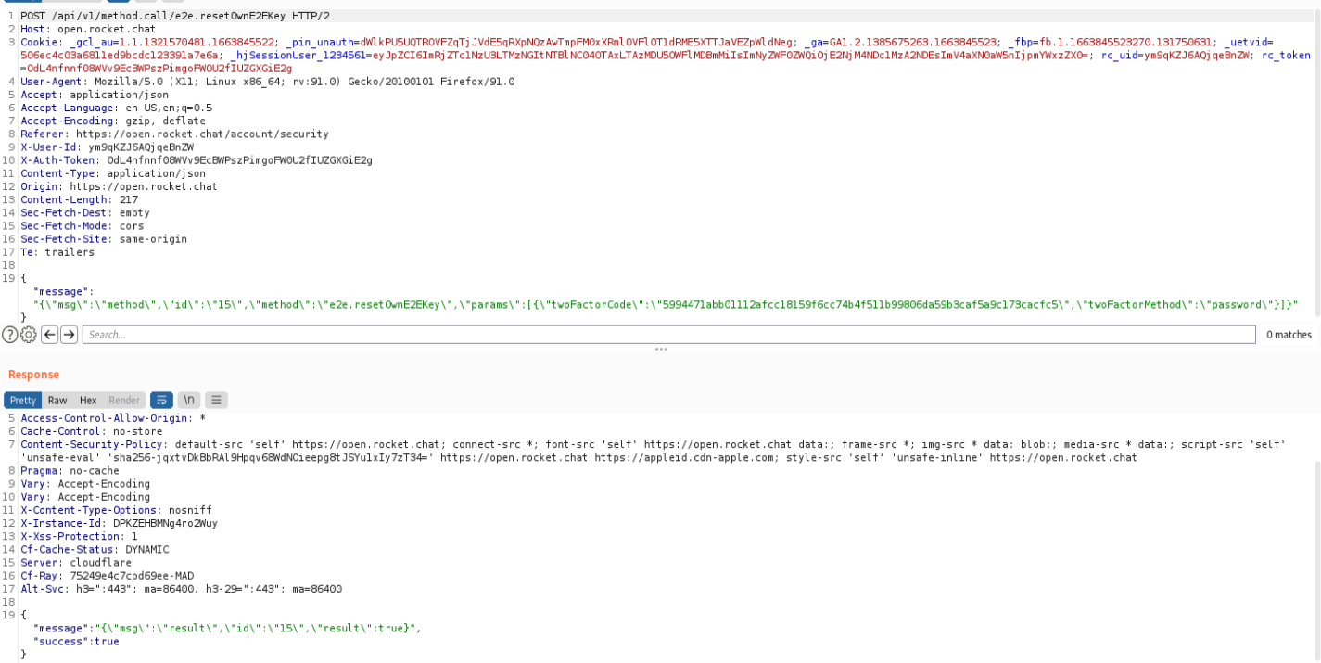
Ataques contra la arquitectura E2E

Slide 16
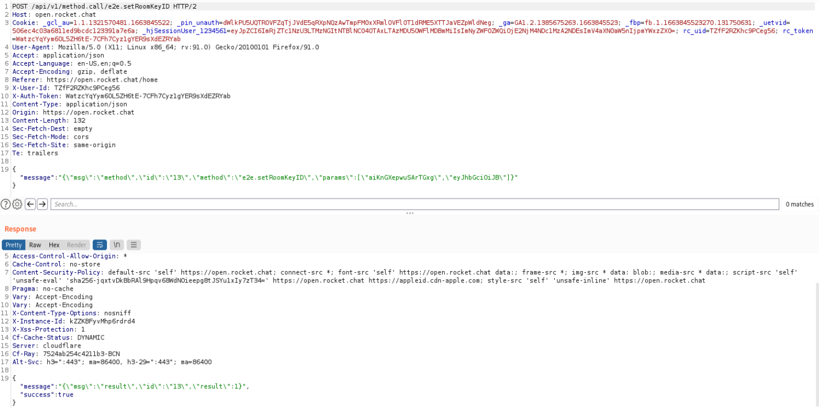
Ataques contra la arquitectura E2E

Slide 17
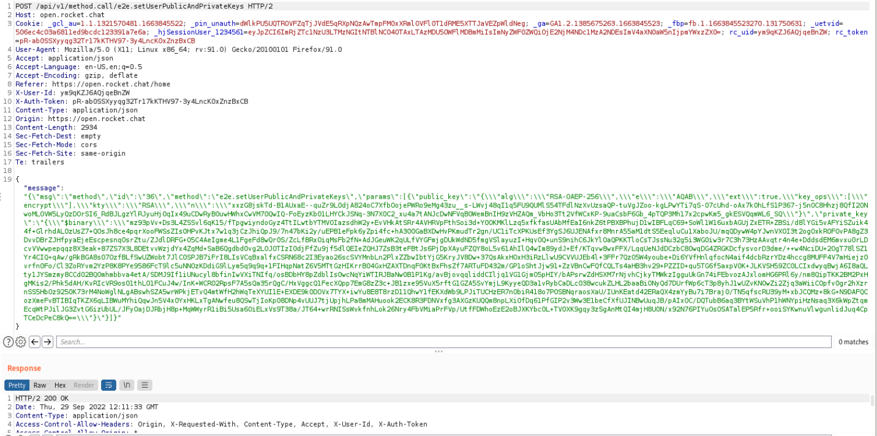
Ataques contra la arquitectura E2E

Slide 18
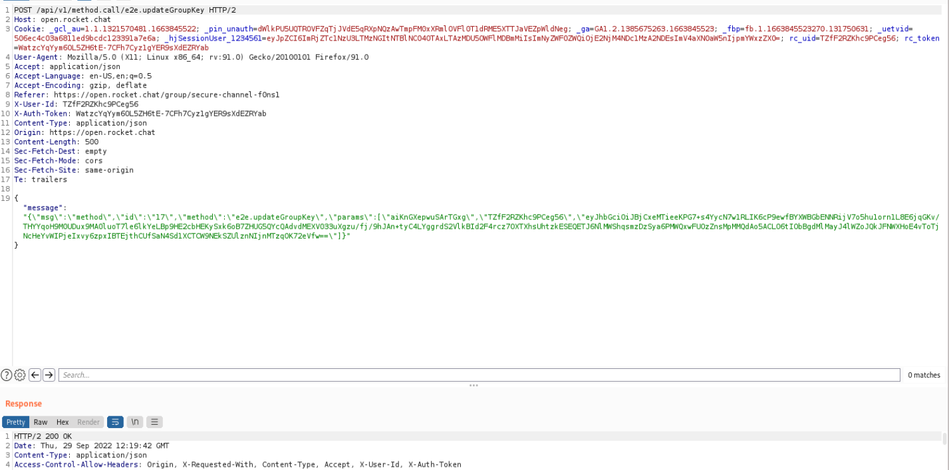
Ataques contra la arquitectura E2E

Slide 19
Ataques contra la arquitectura E2E
Parte3: Ataques sobre la arquitectura E2E

Slide 20
Ataques contra la arquitectura E2E
kxpl_tkcpf9@yutep.com
f0ns1_user1:12345
basil origami benefit liberal chant
-------------------------------------------------------------------
ficitos124@ishyp.com
f0ns1_user2:12345
colony charm guitar maze wave
-------------------------------------------------------------------
shadman@qscreated.com
f0ns1_attacker:12345
denver brown penguin reply time
----------------------------------------

Slide 21
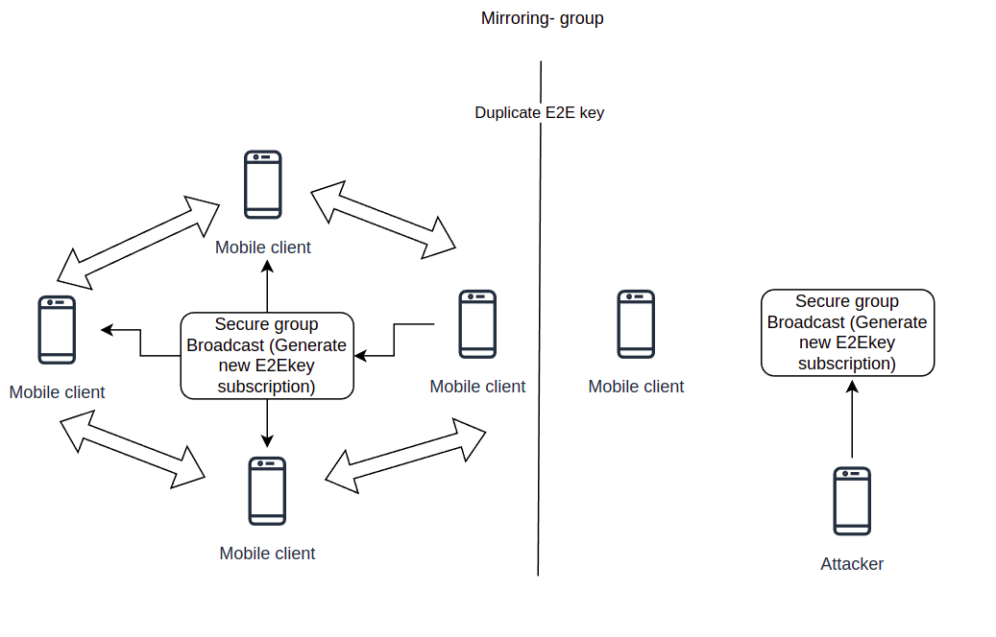
Ataques contra la arquitectura E2E

Slide 22
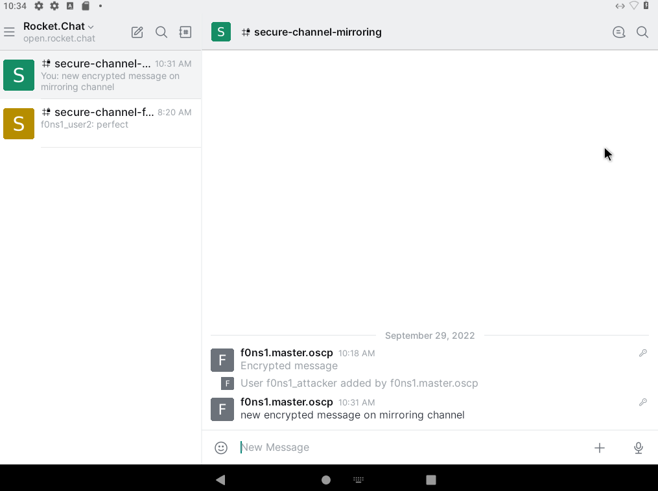
Ataques contra la arquitectura E2E

Slide 23
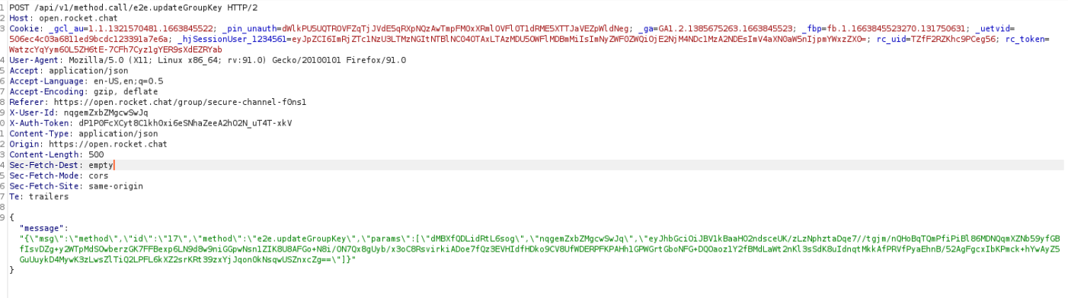
Ataques contra la arquitectura E2E

Slide 24
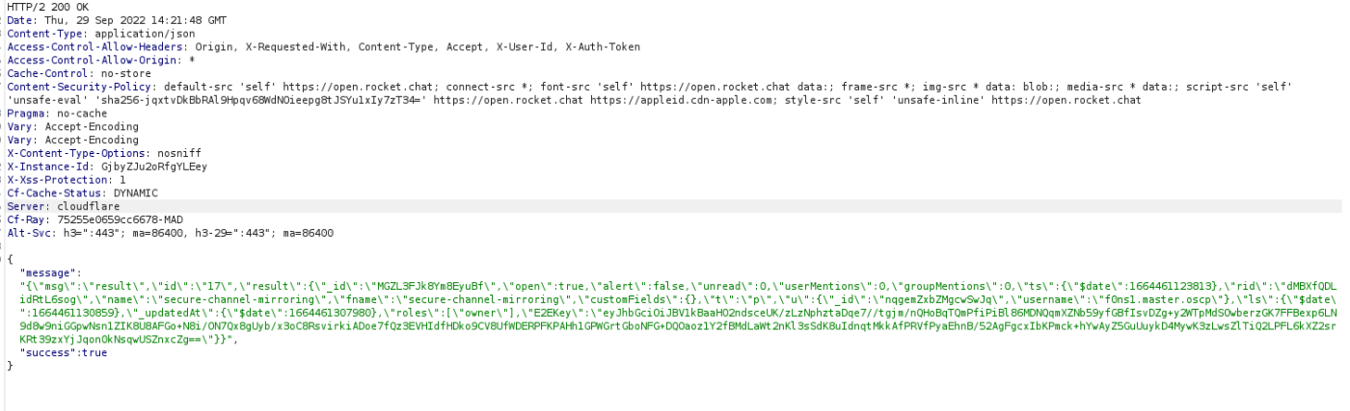
Ataques contra la arquitectura E2E

Slide 25
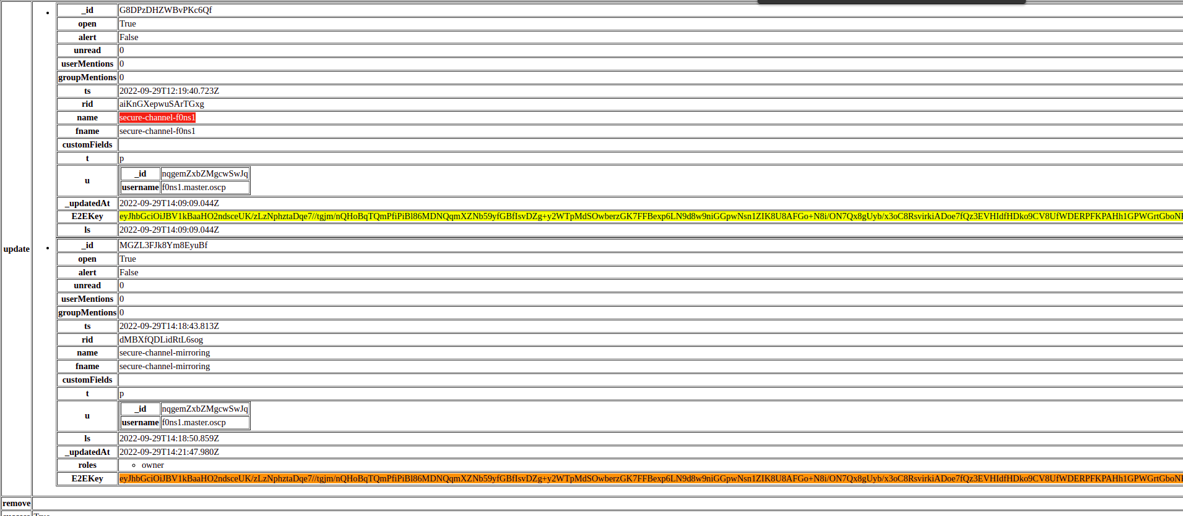
Ataques contra la arquitectura E2E

Slide 26
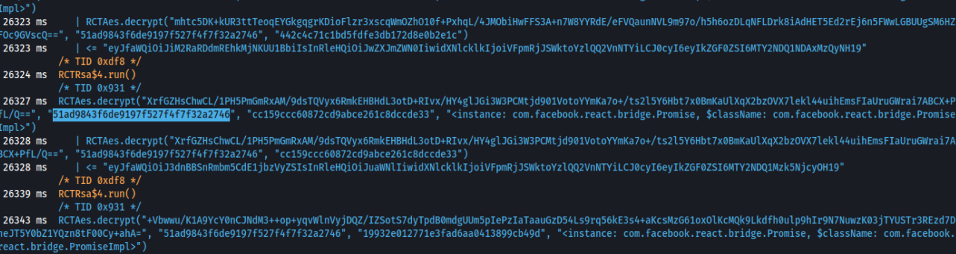
Ataques contra la arquitectura E2E

Slide 27
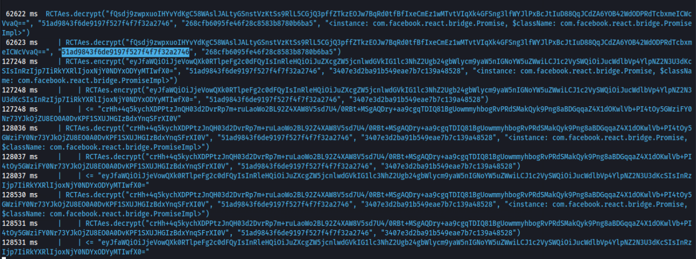
Ataques contra la arquitectura E2E

